Slide 1
실습 2주차
2주차 실습 자료

Slide 2
목차
조건문
If
Switch
제어문
Continue
break
반복문
For
While
Method 사용
Call by reference & value

Slide 3
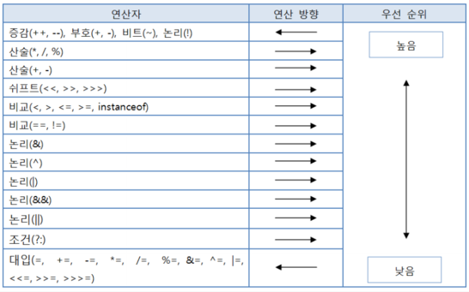
연산자

Slide 4
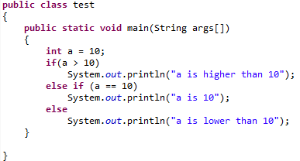
조건문
If
A의 숫자를 판별하는

Slide 5
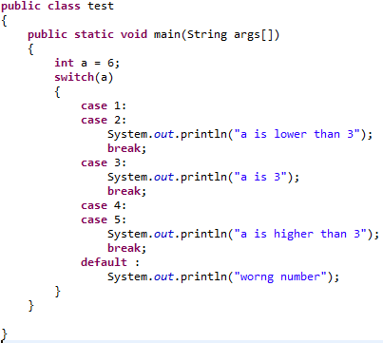
조건문
switch

Slide 6
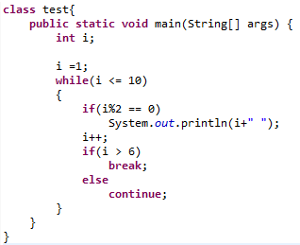
제어문
10이하의 짝수 출력

Slide 7
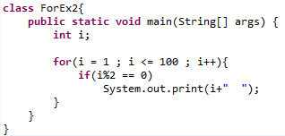
반복문
For
1부터 100까지의 숫자 중에서 짝수만 출력

Slide 8
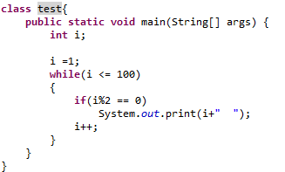
반복문
위의 for문 문제를 while로 변경

Slide 9
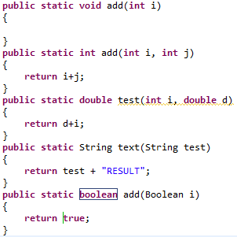
Method
선언 형에 따른 return 타입

Slide 10
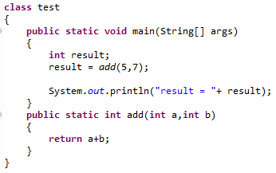
Method
함수를 사용한 더하기

Slide 11
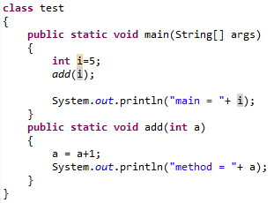
Call by value
변수의 값을 전달

Slide 12
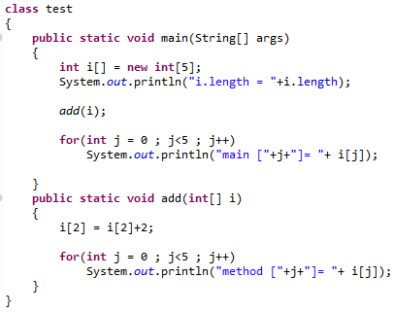
Call by reference
I 배열의 2번째 값을 증감

Slide 13
실습 & 과제
If또는 switch를 사용하여 등급을 나누는 프로그램을 구현
90~100 : A등급
80~90 : B등급
70~80 : C등급
60점 이하 이면 F
Method를 생성하여
메인에서 개수와 합을 카운트 하는 변수선언 (배열가능)
Method의 매개변수로 변수를 인자값으로 전달하여 호출
Method에서 1~100까지의 숫자 중 5의 배수의 개수와 합을 카운트
Main에서 최종 값을 출력

Slide 14
실습 & 과제
다음주 수요일(17일) 23:59분까지 제출
소스코드 및 결과 화면제출

